Slide 1
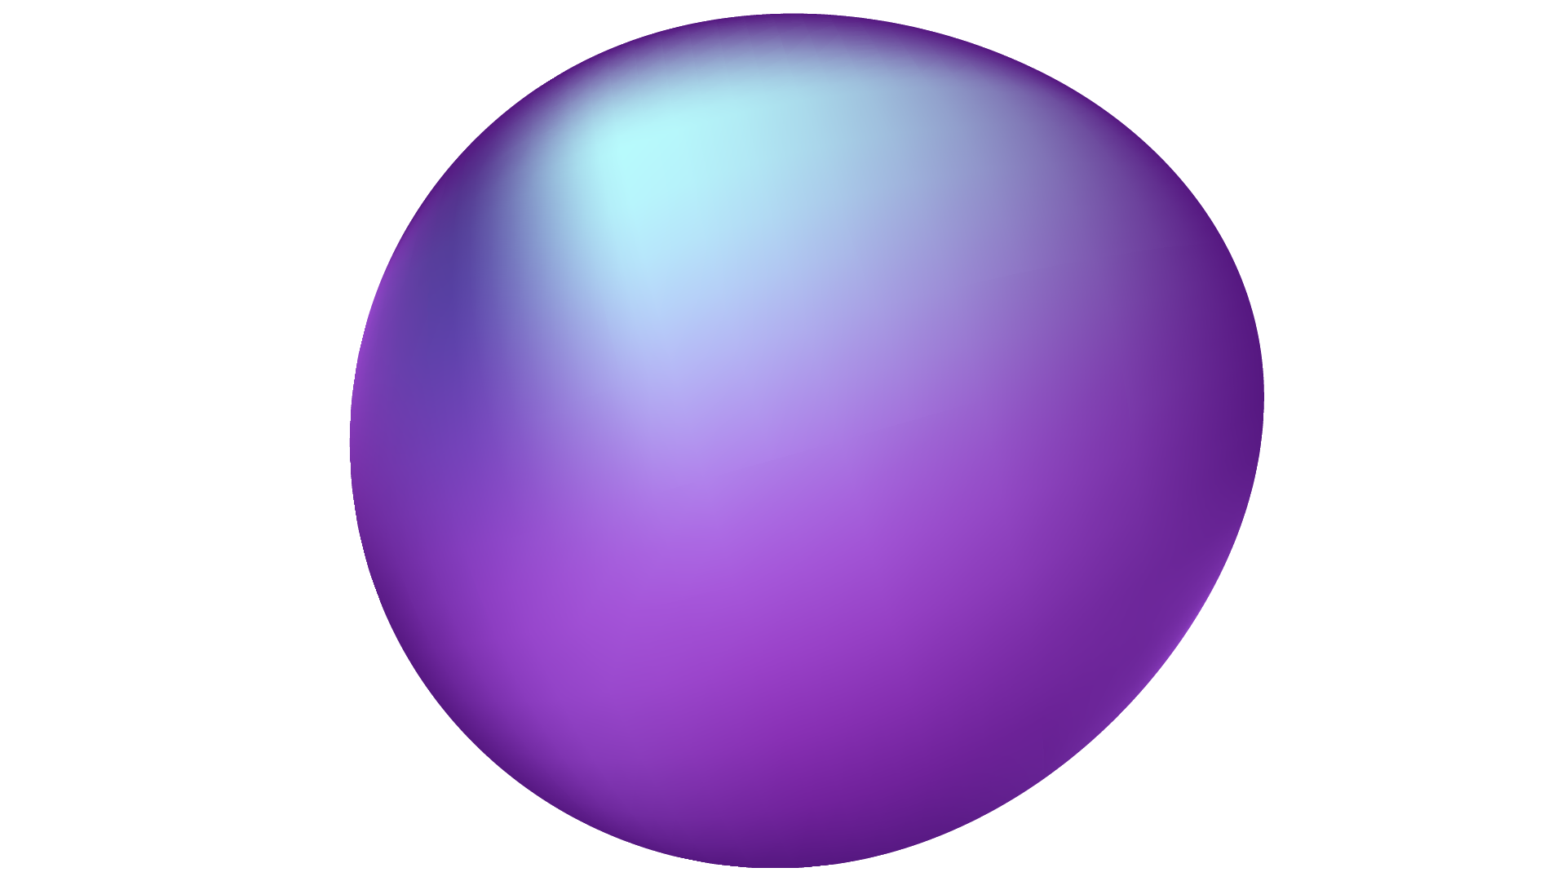
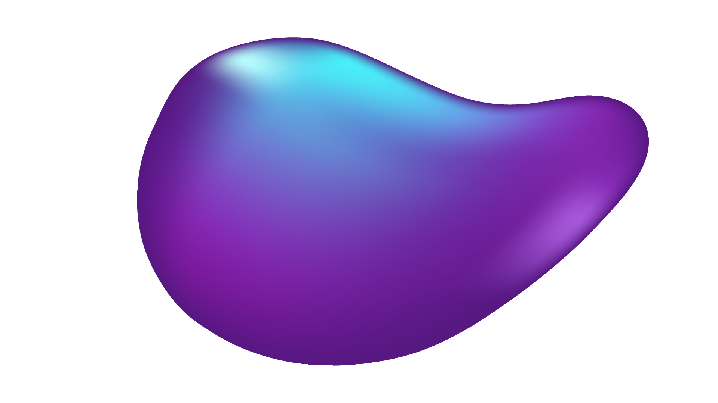


Strumento di refactoring automatico per architetture a microservizi
Francesco Ambrogio Marinoni
Matricola 869276
Anno Accademico 2022-2023
Relatore: Prof.ssa Francesca Arcelli Fontana Correlatore: Dott. Paolo Bacchiega

Slide 2
Contenuto
Introduzione ad AMARI
Descrizione dei sistemi a microservizi
Descrizione grafi e correlazione con i sistemi a microservizi
GraphML e JSON
Microservice smells(MS) trattati da AMARI
Esempi di progetti analizzati
Conclusioni e Sviluppi futuri
2

Slide 3
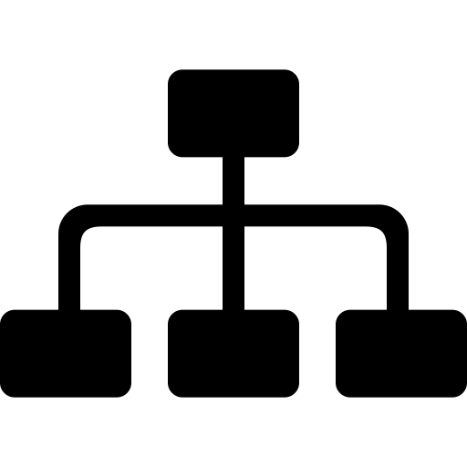




AMARI: an Automatic Microservices Architecture Refactoring Instrument
API
AMARI
GraphML
GraphML
JSON
JSON
Aroma
JSON
3

Slide 4
SISTEMI A MICROSERVIZI
I sistemi a microservizi sono un'architettura software in cui le applicazioni vengono suddivise in piccoli servizi indipendenti, ognuno con una sua specifica funzionalità, facilitando la scalabilità e la manutenzione.
Questi servizi comunicano tra loro tramite API e possono essere sviluppati, distribuiti e aggiornati in modo autonomo.
4

Slide 5
Caratteristiche sistemi a microservizi
Scalabilità
Resilienza
Agilità nello sviluppo
SISTEMI A MICROSERVIZI
Tecnologie diverse
Migliore isolamento dei problemi
Facilità di manutenzione
Miglioramento delle prestazioni
5

Slide 6
DAG (Directed Acyclic Graphs)
A
Un DAG(Directed Acyclic Graph) è un grafo diretto senza cicli.
Scopo principale dei DAG:
Rappresentare relazioni di dipendenza o di precedenza senza cicli.
B
C
D
E
6

Slide 7
GraphML e JSON : Definizione e Utilizzo
GraphML offre una rappresentazione standardizzata per la descrizione di grafi, i file GraphML sono costituiti da elementi XML che definiscono i nodi, gli archi e gli attributi associati.
Scopo: facilitano lo scambio di dati tra diverse applicazioni e piattaforme.
Due caratteristiche principali sono:
1. Leggibilità umana: Il formato GraphML è basato su XML, il che lo rende facilmente leggibile anche per gli esseri umani.
2. Estendibilità: È possibile definire attributi personalizzati per nodi e archi, consentendo una rappresentazione dettagliata.
JSON, acronimo di JavaScript Object Notation, è un formato di scambio dati leggero e utilizzato per rappresentare strutture dati in un formato testuale.
Scopo: Rappresentare dati strutturati in un formato facilmente leggibile e trasmissibile tra sistemi diversi.
Tre caratteristiche principali sono:
1. Sintassi Simile a JavaScript: Sintassi chiara e leggibile ispirata da JavaScript.
2. Coppie Chiave/Valore: Dati organizzati in coppie chiave/valore.
3. Tipi di Dati: Può rappresentare stringhe, numeri, booleani, array, oggetti e null.
7

Slide 8
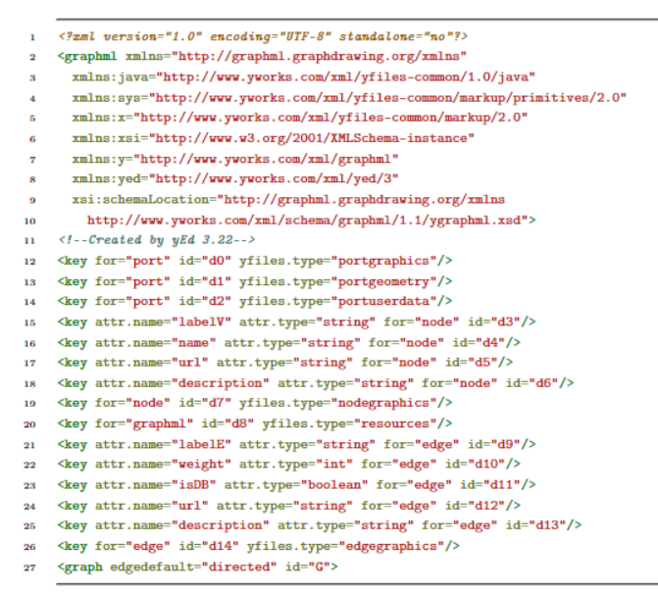
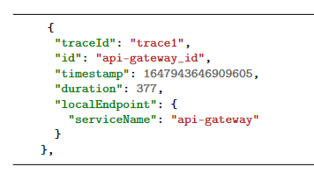
ESEMPI
GraphML
JSON
8

Slide 9
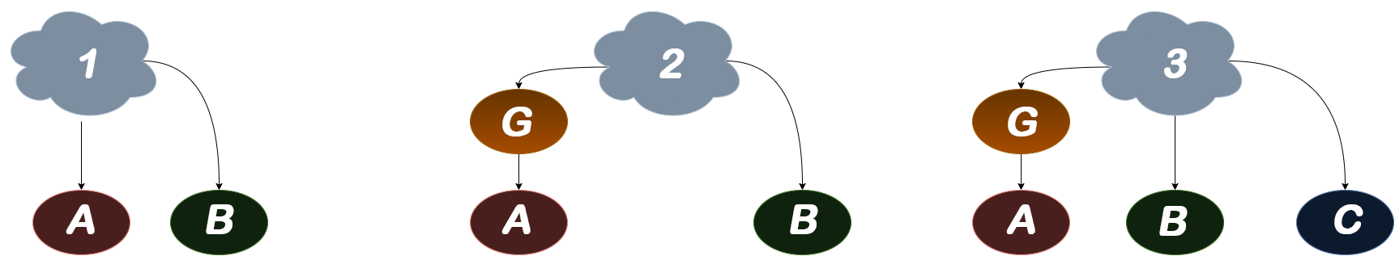
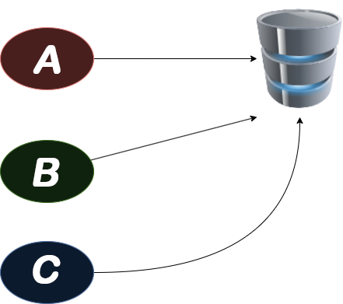
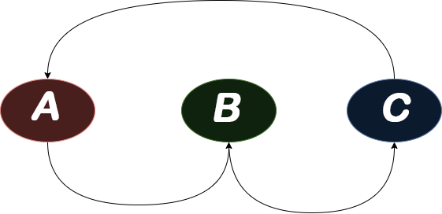
MS trattati da AMARI
No API Gateway(NAG) :
I microservizi interagiscono direttamente tra loro senza un
API Gateway come punto centrale.
Questo può accadere in due scenari:
L'API Gateway è assente (non presente per progettazione).
L'API Gateway è presente, ma alcune richieste client lo sorpassano.
Più di un nodo radice: A, B
É presente un nodo B isolato dalla radice G
É l’insieme della prima casistica e della seconda
Dipendenza Ciclica(CD) :
I servizi dipendono circolarmente l'uno dall'altro, creando una serie di dipendenze cicliche.
Questa dipendenza ciclica può danneggiare la scalabilità dei servizi e inoltre violare il principio di dipendenza aciclica.
Shared Persistence(SP):
Più microservizi condividono il medesimo database o una risorsa generica. Talvolta possono accedere alle stesse entità dello stesso database.
9

Slide 10
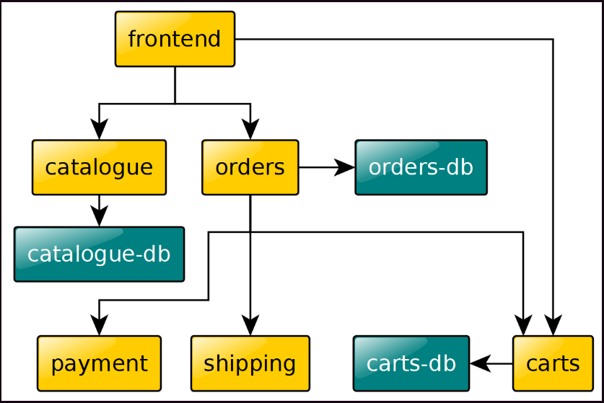
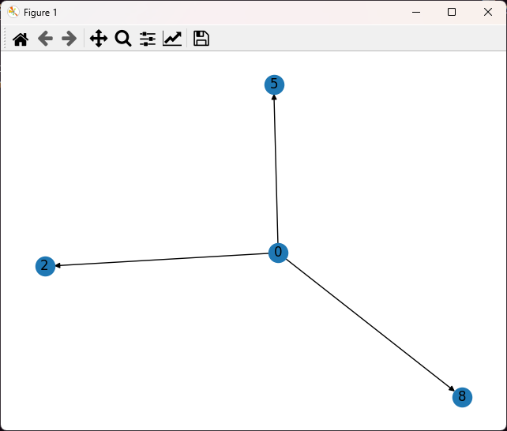
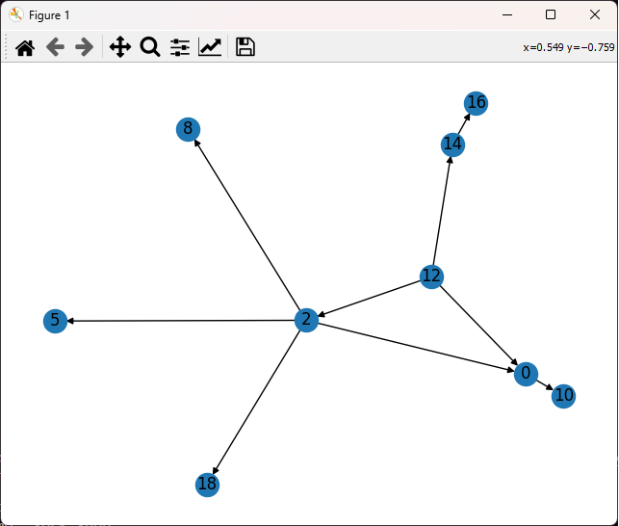
Ricostruzione architetturale
2. GraphML in input letto da AMARI.
Nodi visualizzati:
0 = carts
2 = orders
5 = payment
8 = shipping
1. Grafo architetturale fornito dai proprietari di Sock Shop
Il Grafo 2 è evidentemente incompleto
Rispetto al grafo di partenza (Figura 2) sono stati
modificati gli archi:
(0,2) → (2,0)
(0,8) → (2,8)
(0,5) → (2,5)
Poi sono stati aggiunti tutti gli archi e nodi mancanti al punto 2
3. Tramite il sistema di aggiunta, rimozione e modifica di AMARI
Nuovi nodi aggiunti:
10 = carts-db
18 = orders-db
12 = frontend
14 = catalogue
16 = catalogue-db
10

Slide 11
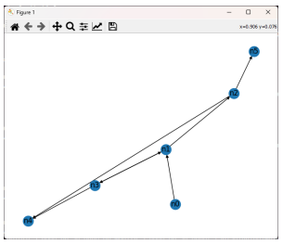
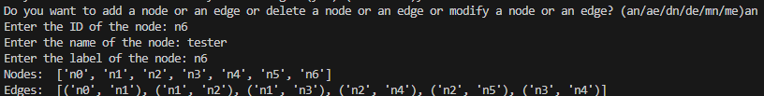
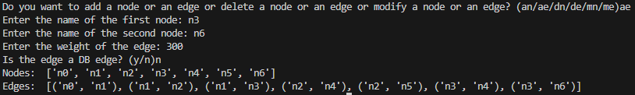
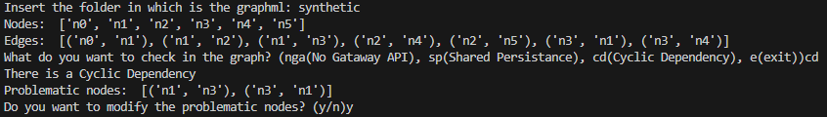
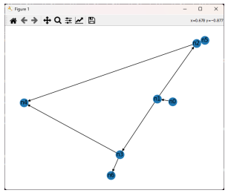
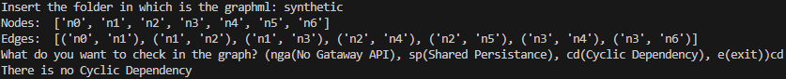
Esempio di rimozione di uno smell
2. Aggiunta nodo n6
Struttura architetturale di un progetto sintetico con dipendenza ciclica
3.Aggiunta arco diretto (n3,n6)
Ciclo individuato sui nodi n1-n3.
1. Eliminazione arco diretto (n3,n1)
Struttura architetturale di un progetto sintetico senza la dipendenza ciclica
11

Slide 12
Conclusioni
AMARI offre la possibilità di lavorare alla ricostruzione e rimozione di tre tipologie di smells (NAG, CD e SP) riconoscendone le caratteristiche nei grafi di sistemi a microservizi.
In totale sono stati analizzati due progetti open-source(Sock Shop e Online Boutique) e un progetto sintetico.
AMARI garantisce compatibilità in output, con qualsiasi strumento software che utilizzi file input in formato JSON(Zipkin V2), e in input con qualsiasi strumento software che utilizzi file output in formato GraphML.
12

Slide 13
Sviluppi futuri
Personalizzazione del pattern chiave valore nel JSON prodotto da AMARI
Implementare l’analisi per altri smells architetturali come ad esempio(in ordine di complessità decrescente per difficoltà):
Wrong Cuts
Hard-Coded Endpoints
API Versioning
Shared Libraries
Mega Services
Implementazione di una interfaccia grafica per facilitare l’interazione con AMARI
13

Slide 14
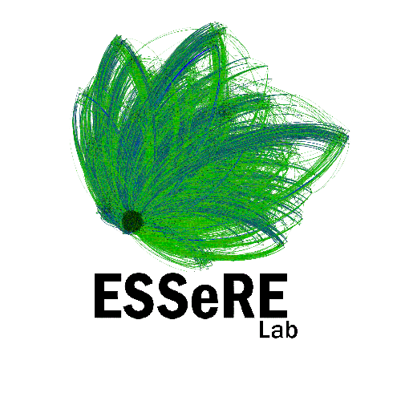
Grazie per l’attenzione
Francesco Ambrogio Marinoni
Matricola 869276
Anno accademico 2022 – 2023
24 Ottobre 2023
14

